Slide 1
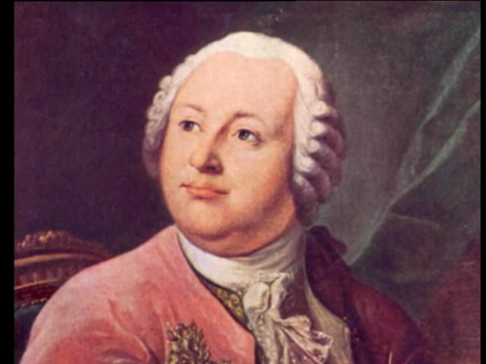
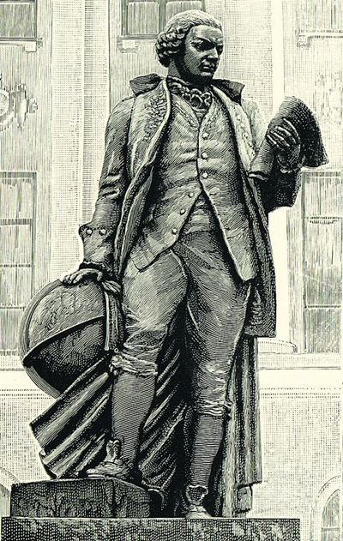
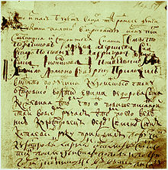
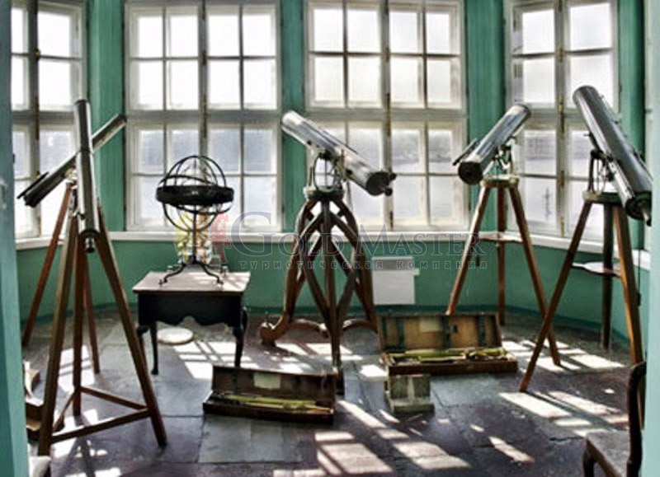
«Я знак бессмертия себе воздвигнул».
М. Ломоносов

Slide 2
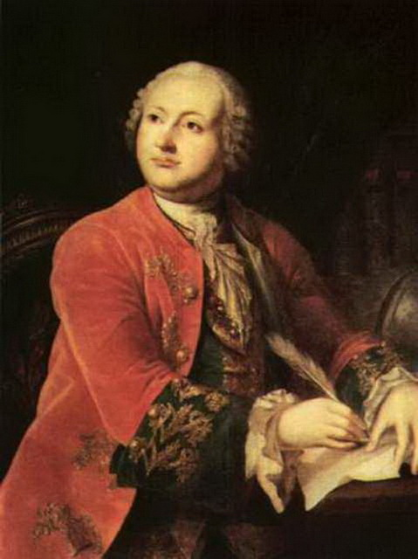
Какая польза в том, что в старости глубокой
И в тьме бесславия кончают долгий век!
Добротами всходить на верьх хвалы высокой
И славно умереть родился человек. Ломоносов М. В.

Slide 3
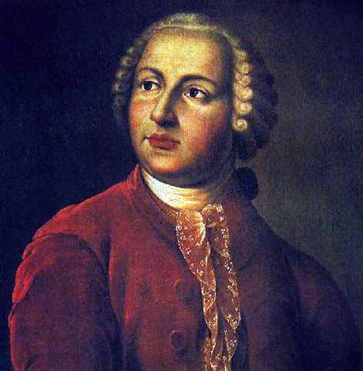

Slide 4
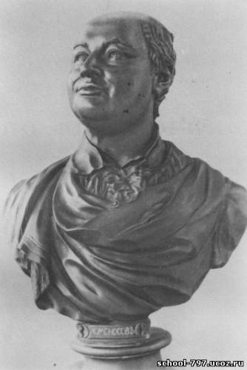
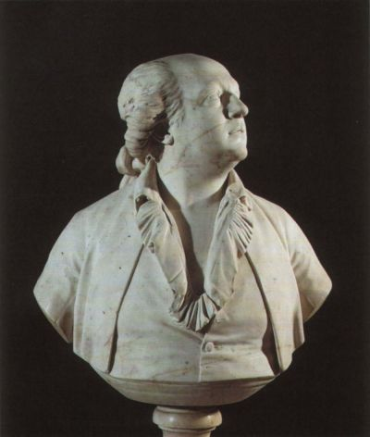
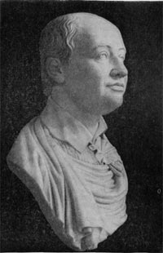

Slide 5
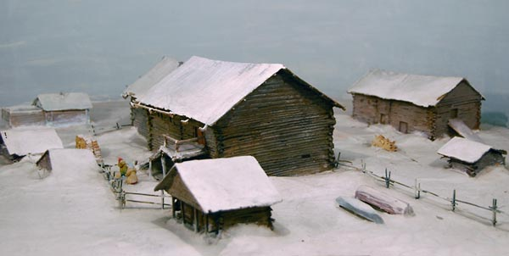
Суровый северный край. Здесь родился Ломоносов

Slide 6
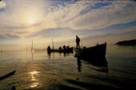
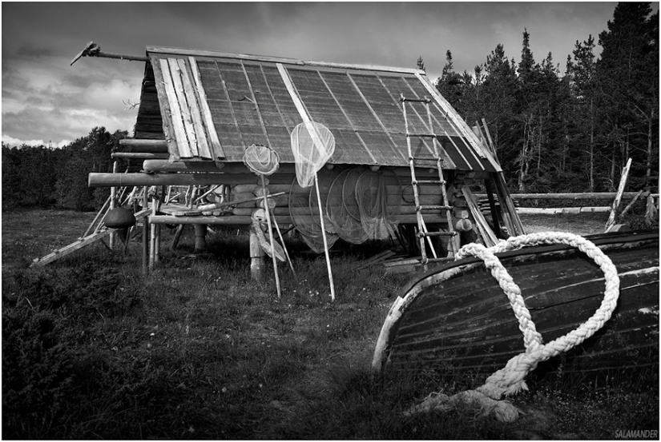
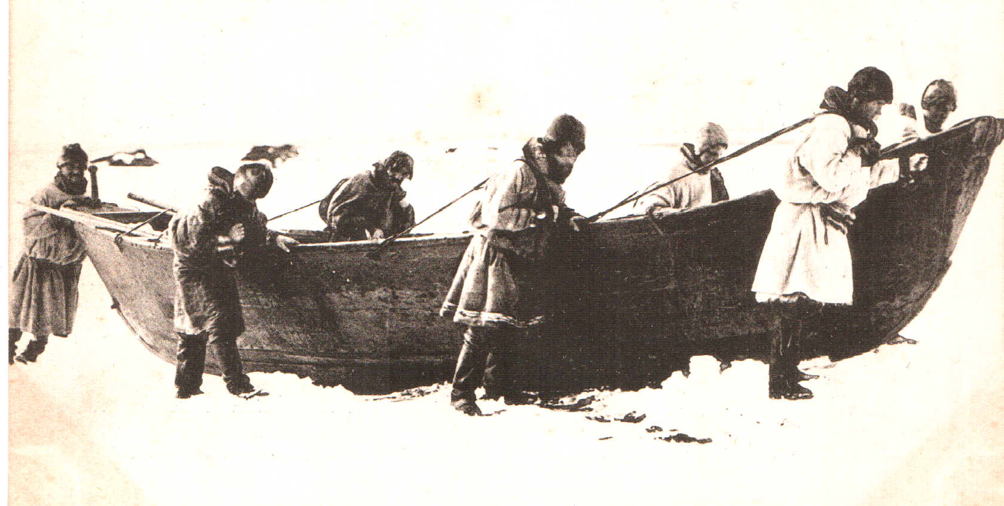

Slide 7
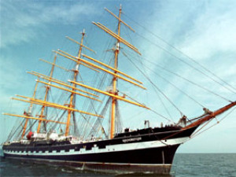

Slide 8
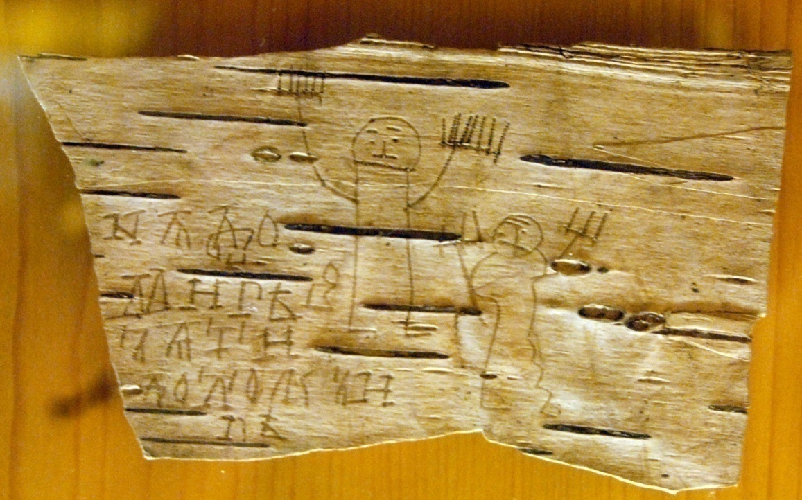
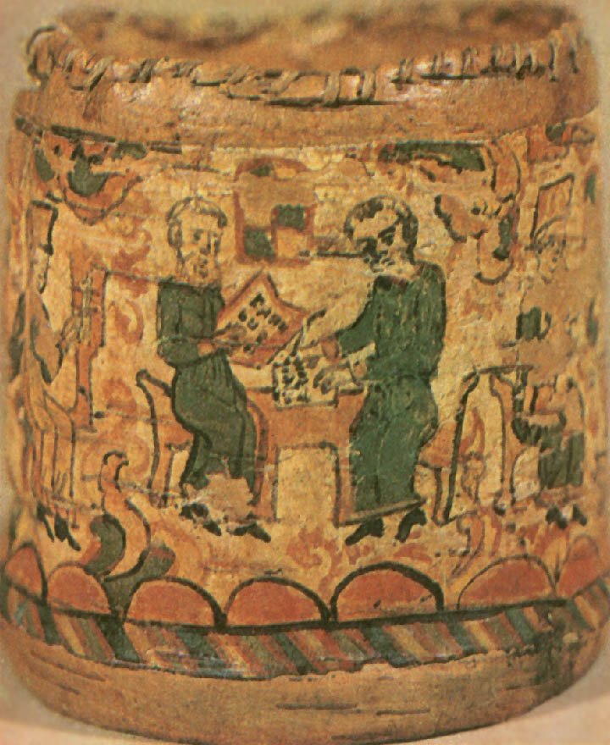
Среди поморов была широко распространена грамота. Долгие годы русский Север был хранителем устных и рукописных памятников народного творчества

Slide 9
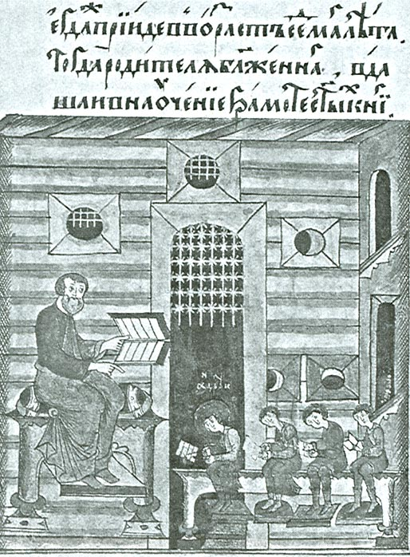

Slide 10
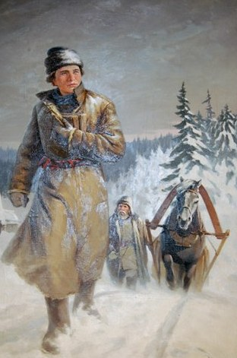

Slide 11
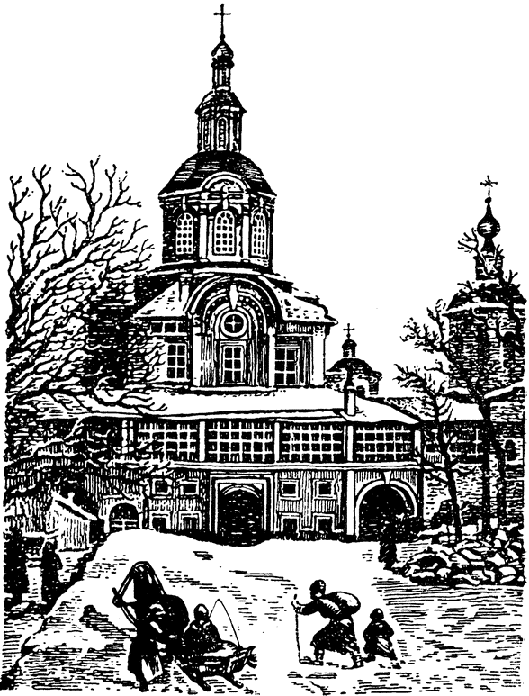
Славяно-греко-латинская академия

Slide 12
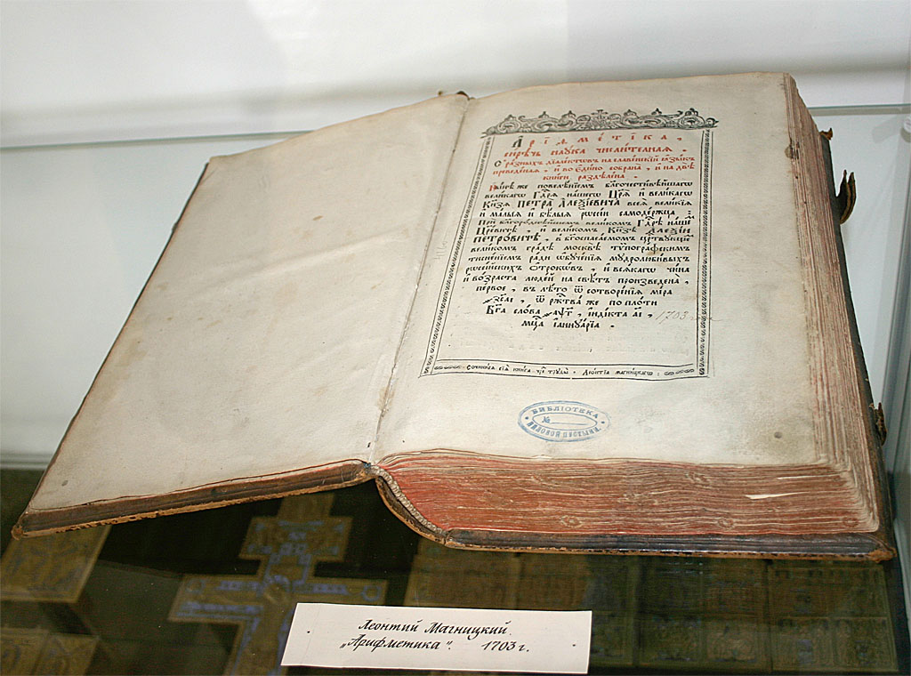
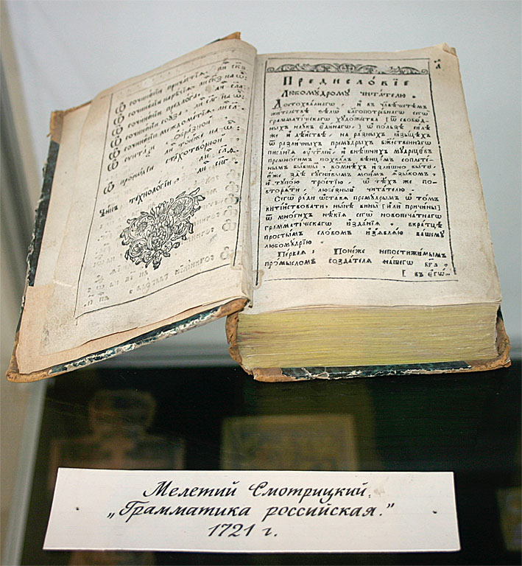
«Арифметика» Магницкого
«Грамматика» Смотрицкого

Slide 13
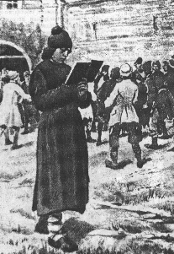
Ломоносов в
Славяно-греко-латинской академии

Slide 15
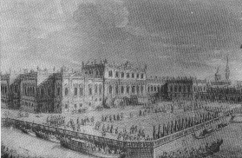
Из Сената пришло распоряжение направить «в науках достойных учеников» в Петербург

Slide 16
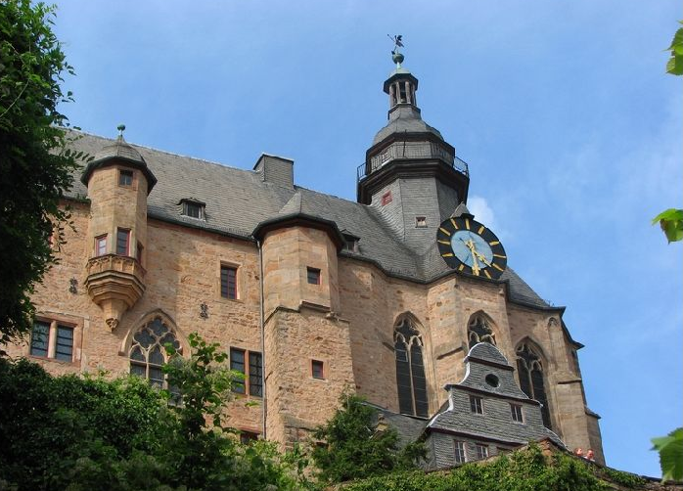
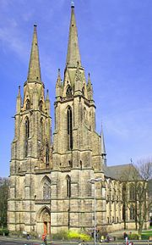
Город Марбург

Slide 17
Марбургский университет

Slide 18
Студент Марбургского университета

Slide 19
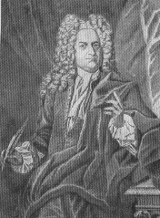
Христиан Вольф

Slide 20
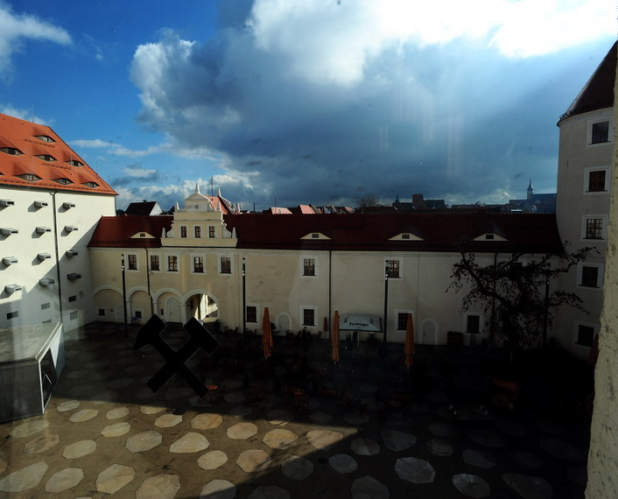
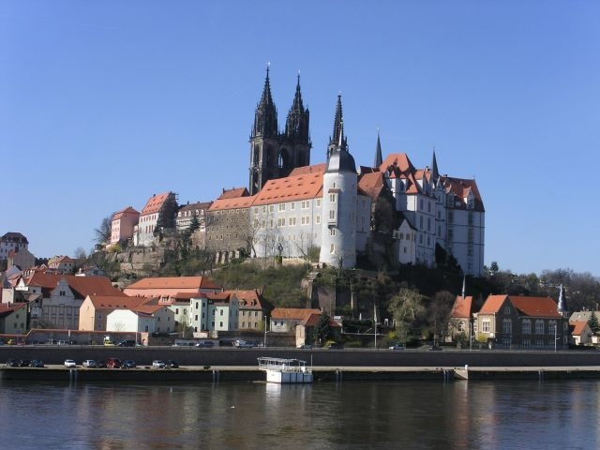
Фрейберг

Slide 21
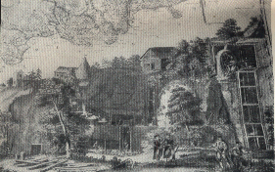
Горные выработки в окрестностях Фрейберга

Slide 22
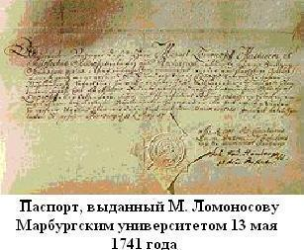

Slide 23
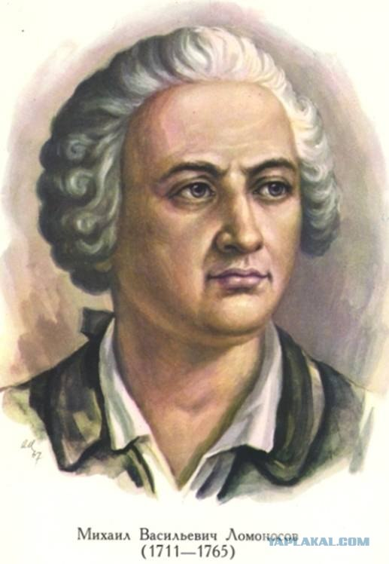
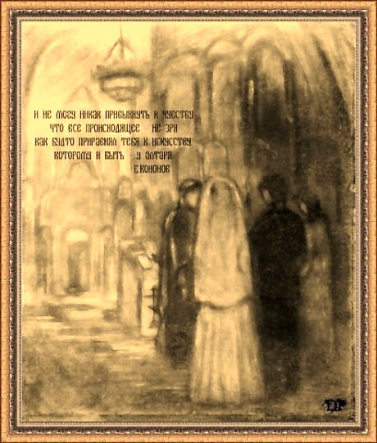
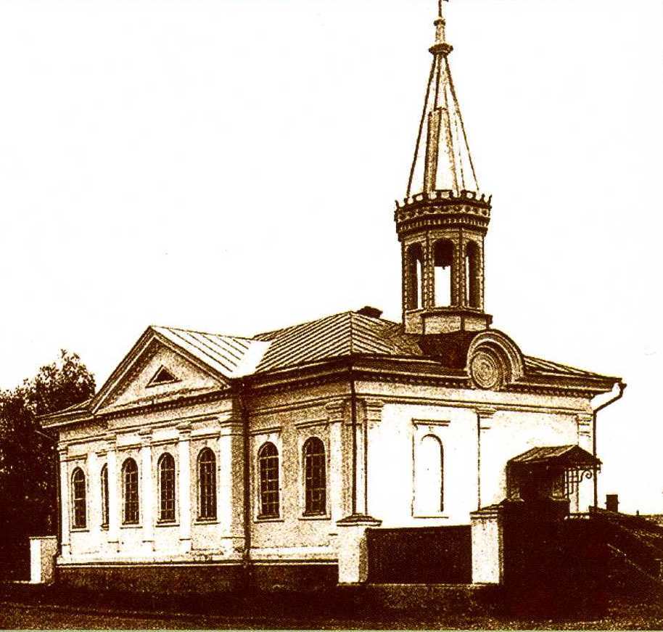
Ломоносов венчался по протестантскому обряду

Slide 24
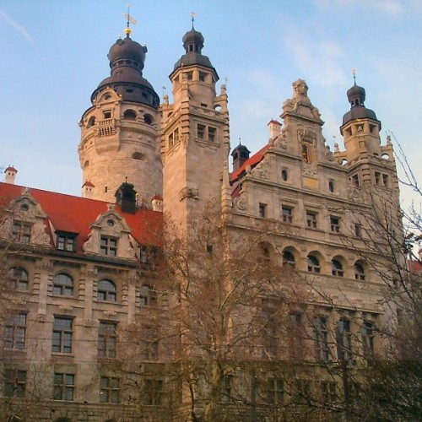
Город Лейпциг

Slide 25
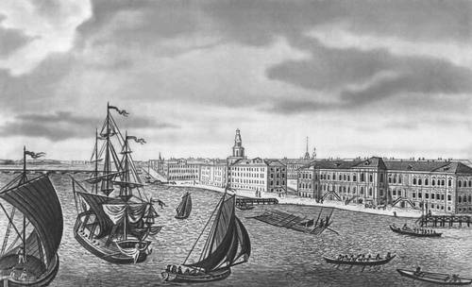
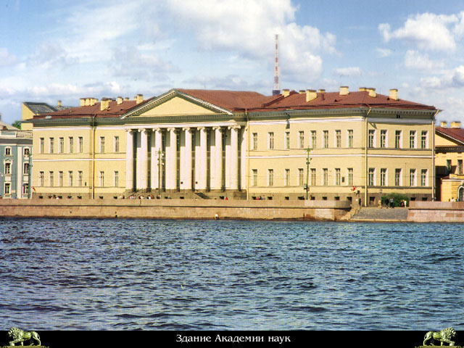
Санкт - Петербург. Академия наук

Slide 26
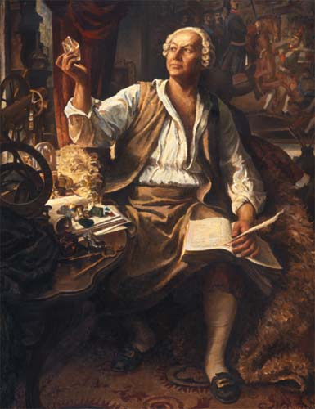

Slide 27
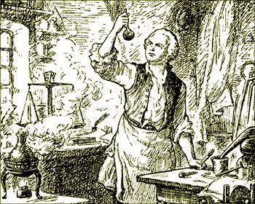

Slide 28
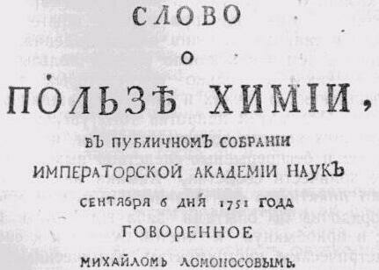
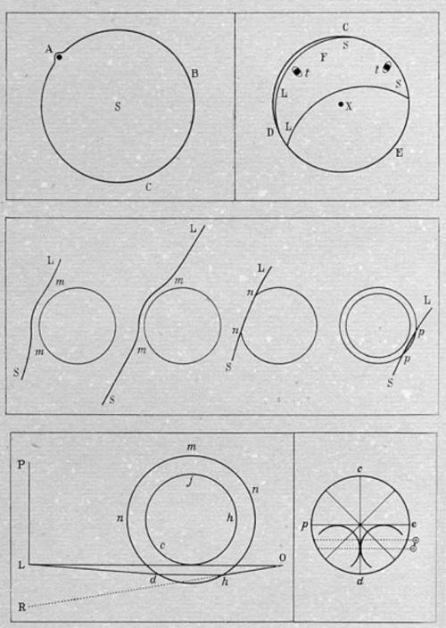
Явление Венеры

Slide 29
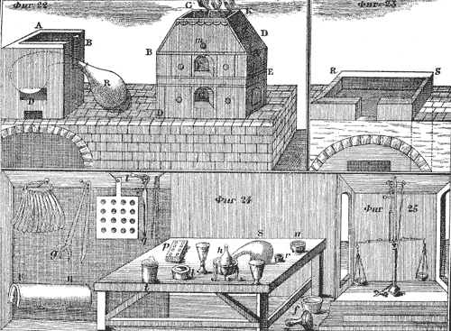
Первая русская химическая лаборатория

Slide 30
М. В. Ломоносов — талантливый изобретатель и приборостроитель, в то же время стоит у истоков русской теоретической оптики

Slide 31
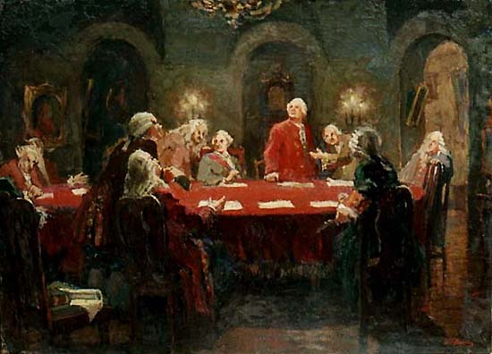
Жизнь Ломоносова проходит не просто в научных дискуссиях, а в непрестанной борьбе

Slide 32
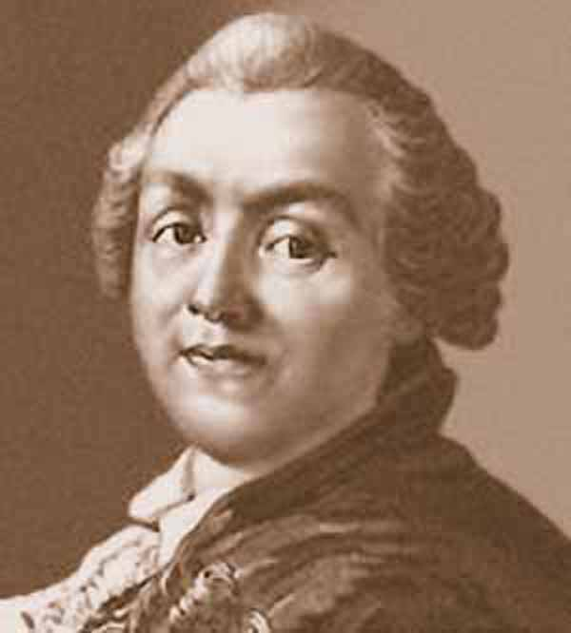
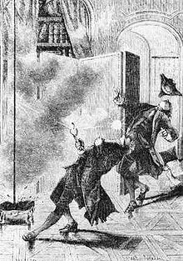
Г. В. Рихман
Гибель Рихмана от удара шаровой молнии была запечатлена гравёром Соколовым

Slide 33
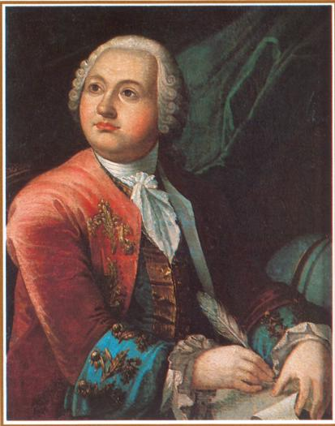
О! ваши дни благословенны!
Дерзайте ныне ободрены
Раченьем вашим показать,
Что может собственных Платонов
И быстрых разумом Невтонов
Российская земля рождать.

Slide 34
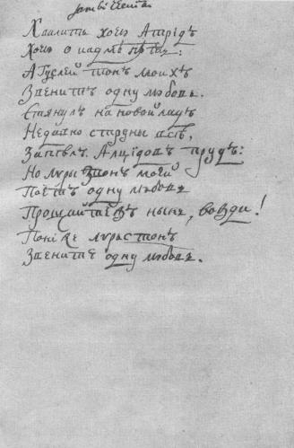
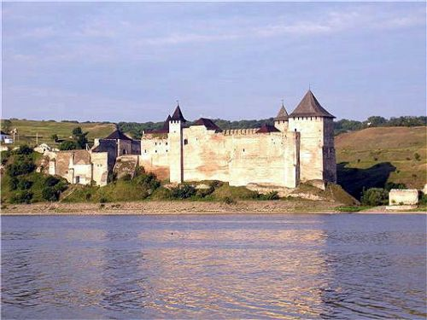
Хотин

Slide 35
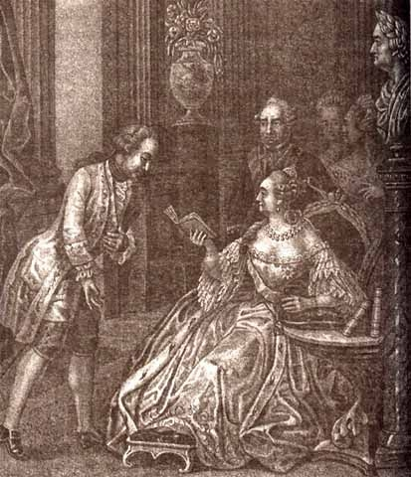
Императрица Елизавета Петровна читает оду Ломоносова

Slide 36
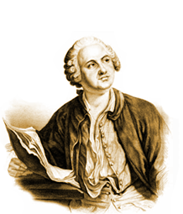

Slide 37
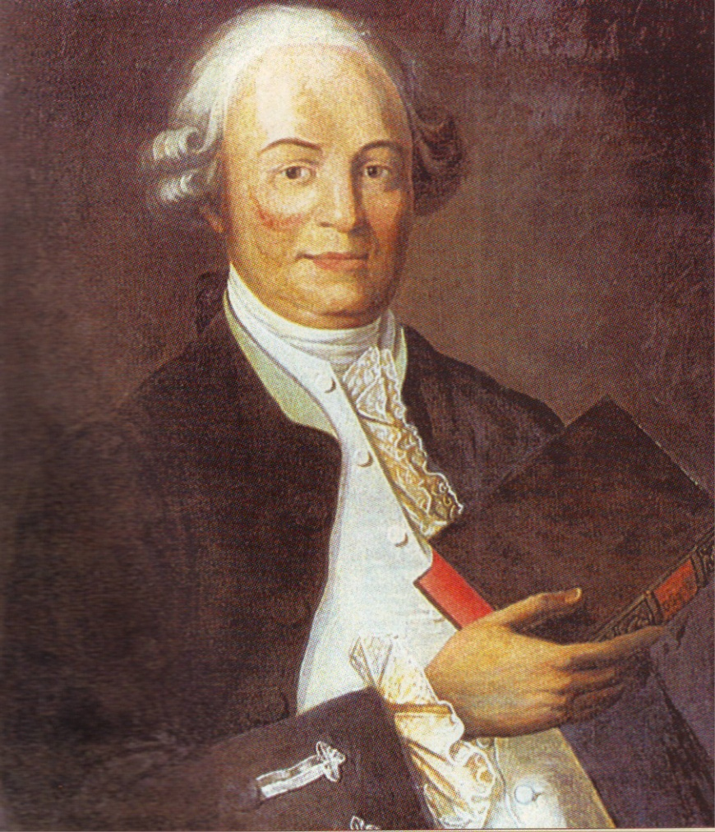
Бойся богов, о мой Тилемах! Сей страх - есть начало
Всякого блага и есть вседражайше сокровище сердца:
С ним прийдут к тебе и мудрость, и правда, и радость,
Мир и веселие, сладость чистейша, истинна вольность,
Многообилие и прославление пребеспорочно.
Я оставляю тебя, о мило Одиссово чадо!
Но премудрость моя никогда тебя не оставит...
"Тилемахида", т. 2, стр. 222.
«
Тредиаковский В. К.
1703 -1769

Slide 40
Первое здание Московского университета

Slide 41
М. В. Ломоносов
И.И. Шувалов

Slide 42
Во имя святой Татьяны был освящён храм при университете

Slide 43
Императрица Елизавета Петровна

Slide 45
Ломоносов дорожит расположением императрицы Екатерины II

Slide 46
Посещение Екатериной II мозаичной мастерской Ломоносова

Slide 47
Ломоносов был похоронен в Александро - Невской лавре

Slide 49
1.Ломоносов родился на берегу:
Белого моря;
Чёрного моря;
Средиземного моря.

Slide 50
2. Его отец был
плотником;
священником;
рыбаком.

Slide 51
3. В декабре 1730 года Ломоносов отправляется из Холмогор на учёбу
в Санкт-Петербург;
в Амстердам;
в Москву.

Slide 52
4. Как назывались две первые книги, которые Ломоносов назвал вратами своей учёности?

Slide 53
5. С 1731 по 1735 гг. Ломоносов учился
В Навигацкой школе;
в Славяно-греко-латинской академии;
в Епархиально – духовном училище.

Slide 54
6. Своё образование Ломоносов продолжил
в Марбургском университете в Германии;
в Парижской академии искусств во Франции;
в Вестминстерском аббатстве в Англии.

Slide 55
7. В России Ломоносов открыл первую
консерваторию;
академию;
химическую лабораторию.

Slide 56
8. Ломоносов был первым русским
писателем;
академиком;
генералиссимусом.

Slide 57
9. По словам В. Г.Белинского, «должно считать началом русской литературы»
оду Ломоносова «На взятие Хотина»;
поэму Тредиаковского «Тилемахида»;
«Российскую грамматику» Ломоносова.

Slide 58
10. Изучая атмосферное электричество, Ломоносов практически внедрил в России
электрическую лампочку;
громоотвод;
интернет

Slide 59
11.На Васильевском острове в химической лаборатории Ломоносов восстановил старинный рецепт и наладил производство
цветного стекла и мозаики;
булатной стали;
золота.

Slide 60
12. К какому церковному празднику было приурочено открытие первого русского университета, с тех пор в этот день в России празднуется День студента?
Татьянин день.

Slide 61
«Я не тужу о смерти: пожил, потерпел и знаю, что обо мне дети Отечества пожалеют».

